Slide 1
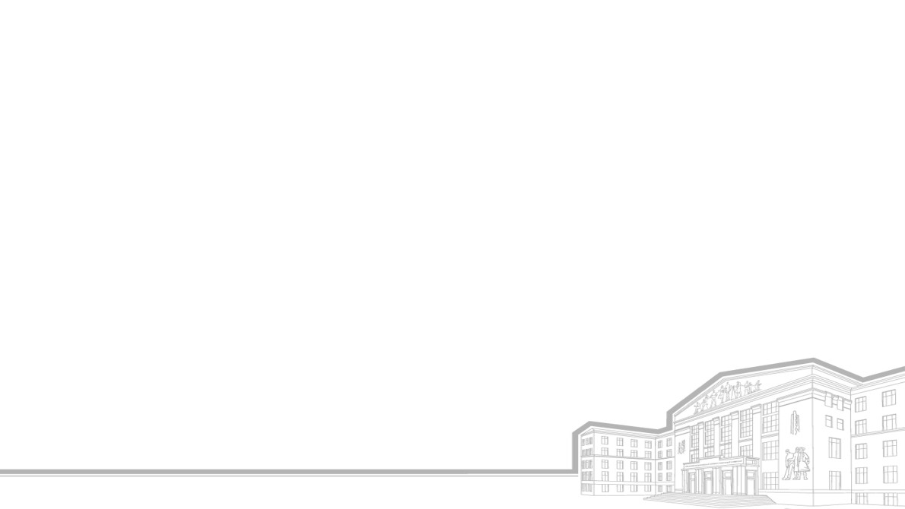
УФИМСКИЙ ГОСУДАРСТВЕННЫЙ НЕФТЯНОЙ ТЕХНИЧЕСКИЙ УНИВЕРСИТЕТ
Технологический факультет
Кафедра «Газохимия и моделирование химико-технологических процессов»
ИМПОРТОЗАМЕЩЕНИЕ КАТАЛИЗАТОРА ПРОЦЕССА ОКСИХЛОРИРОВАНИЯ ЭТИЛЕНА
СТАРТАП
Выполнил: ст.гр. БТГ-20-01
МТК31-22-01
Г.Ф. Караева
И. Мирсаяпова
С.Р. Хафизова
Руководитель: к.н.х., доцент кафедры ГМХТП
Уфа 2023

Slide 2
ЦЕЛИ И ЗАДАЧИ
Провести импортозамещение катализатора процесса ОХЭ
Построить и ввести в эксплуатацию лабораторную установку по производству катализатора
Разработать эффективный способ получения катализатора
Получить патент на состав и способ получения катализатора
Рассчитать технико-экономические показатели производства катализатора
Рассмотреть рынки сбыта продукции
ОЖИДАЕМЫЕ РЕЗУЛЬТАТЫ
  Закрыть потребность в катализаторе процесса оксихлорирования этилена для заводов ОАО
«Саянскхимпласт», АО «Башкирская содовая компания», ОАО «Сибур-Нефтехим»
  Нарастить объемы производства катализатора оксихлорирования этилена для выхода на мировой рынок

Slide 3
Проблематика
Отсутствие российского катализатора для процесса окислительного хлорирование этилена
Импортеры для Башкирской Содовой Компании
Германия
Бельгия
50 т
1100 тыс. руб/тонна

Slide 4

ЗАРУБЕЖНЫЙ АНАЛОГ
Одним из наиболее известных и широко применяемых является катализатор окислительного
хлорирования с псевдоожижением OXYMAX®V производства фирмы SCCI (Великобритания)
Основные преимущества OXYMAX®V :
меньшая скорость сгорания
высокая конверсия HCl
высокая чистота ДХЭ
Разработка отечественного аналога позволит сохранить или улучшить данные показатели. Результатом
предложенного решения будет достижение следующих технологических показателей:
Конверсия этилена – 98,2 % Конверсия HCl – 97,0 % Tемпература реакции – 220 ºC

Slide 5
ПАТЕНТНЫЙ ПОИСК
Предмет поиска (ИТР) | Страна выдачи, вид и номер охранного документа | Авторы, заявитель, страна, дата приоритета, дата публикации, название | Сущность технического решения | Подлежит (не подлежит) дальнейшему анализу при исследовании
 |  |  |  | Уровня | Чистоты | Новизны
Катализатор для оксихлорирования этилена | РФ RU 2148432 C1 | М.Г. Макаренко, С.П. Кильдяшев; Акционерное общество открытого типа «Катализатор»; РФ; Заявл. 23.04.1999; Опубл. 10.05.2000; Способ приготовления катализатора для оксихлорирования этилена в 1,2- дихлорэтан | Нанесение активного компонента - соединения меди на алюмооксидный носитель, содержащий ион металла Me²⁺ и/или Me³⁺ в оксиде алюминия с соотношением Al³⁺ и Me²⁺ и/или Me³⁺ в пределах 200 : 1 до 20 : 1 с последующей сушкой при температуре, обеспечивающей полную кристаллизацию активного компонента за время менее 30 мин. | Да | Да | Да

Slide 6











ПРЕДЛАГАЕМЫЙ ПОДХОД (ИННОВАЦИОННОСТЬ РЕШЕНИЯ)
Схема производства отечественного катализатора
Сырьё
Приготовление алюмомагниевого носителя
Промывка и сушка осадка
Прокаливание алюмомагниевого носителя
Нанесение хлорида меди и
сушка
Катализатор
оксихлорирования
этилена

Slide 7

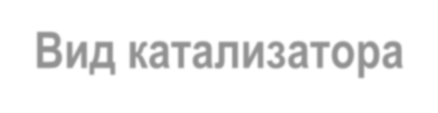
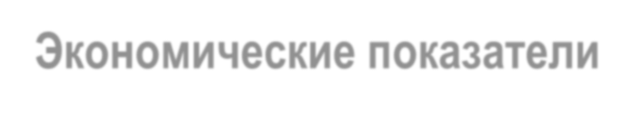




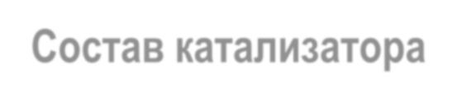



СОСТАВ КАТАЛИЗАТОРА И ЭКОНОМИЧЕСКИЕ ПОКАЗАТЕЛИ
Вид катализатора
Экономические показатели
микросферические в «кипящем» слое
Срок окупаемости:
3 года
Стоимость катализатора:
900 тыс.руб./тонна
.
Состав катализатора
Чистая прибыль:
86,8 млн.руб
СuCl₂ от 4,5 до 5,5% мас.,Ме-Na,K,Rb,Cs,La,Mg от 2 до 2,5%мас.,
носитель-SiО₂,α-θ-γ-Al₂O₃
3
2
2
O
,α-θ-γ-Al
носитель-SiО
222 млн. руб
2
Затраты на производство:
мас.,
от 2 до
,La,Mg
,K,Rb,
Ме-
от 4,5 до 5,5%мас
СuCl
Производительность по катализатору: 120 тонн

Slide 8
ПРЕДЛАГАЕМЫЙ ПЛАН ВЫПОЛНЕНИЯ РАБОТЫ
№ | Задача | 2022 |  |  |  | 2023 |  |  |  | 2024
 |  | 3 | 4 |  |  | 1 | 2 | 3 | 4 | 1 |  | 2 |  | 3 | 4
1. Разработка технологии производства отечественного катализатора
1,1 | Патентный анализ
1,2 | Разработка условий процесса
1,3 | Разработка катализатора
1.4 | Наработка лабораторного образца
1.5 | Проведение испытаний образца
1.6 | Подготовка материального баланса
1.7 | Подготовка отчета
2. Пилотирование технологии производства отечественного катализатора
2.1 | Масштабирование технологии производства отечественного катализатора
2.2 | Отработка технологии производства отечественного катализатора
2.3 | Квалификационные испытания пилотной партии отечественного катализатора
2.4 | Разработка НТД на производство отечественного катализатора

Slide 9



РЫНКИ СБЫТА И ИХ ПОТРЕБНОСТЬ В КАТАЛИЗАТОРЕ
50 т
ОАО «Саянскхимпласт»
На сегодняшний день в Российской Федерации наблюдается потребность в катализаторе
оксихлорирования этилена порядка 120 тонн
50 т
АО «Башкирская содовая компания»
20 т
ОАО «Сибур-Нефтехим»

Slide 10

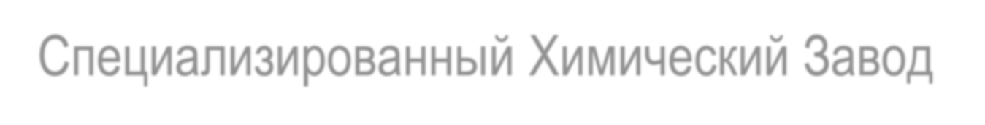

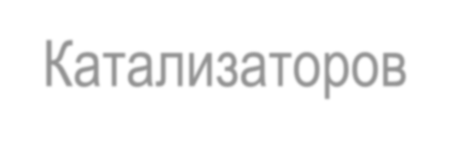


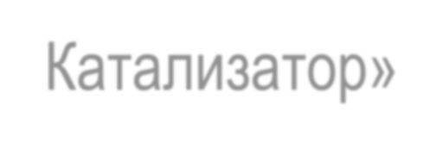


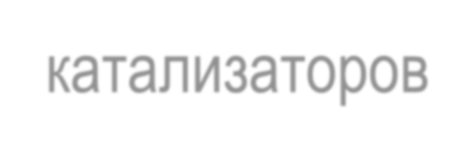

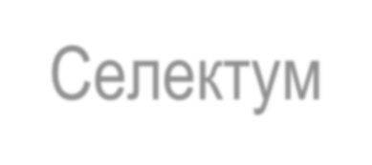


ПЛОЩАДКИ ДЛЯ ПИЛОТНЫХ УСТАНОВОК
Ишимбайский Специализированный Химический Завод Катализаторов
Республика Башкортостан
ООО «НИАП-Катализатор»
Московская область
Центр испытания катализаторов «Селектум»
Омская область

Slide 11
SWOT-АНАЛИЗ
СИЛЬНЫЕ СТОРОНЫ
независимость от стран-импортеров
меньшая стоимость
удовлетворенность российских компаний
меньше затраты на логистику, таможню
УГРОЗЫ
переход на другую технологию получения катализатора
появление конкурентов
СЛАБЫЕ СТОРОНЫ
неразвитое партнерство с клиентами
отсутствие производства катализатора в
РФ
ВОЗМОЖНОСТИ
создание новых рабочих мест
выход на мировой рынок
получение инвестиций на исследование новых вариантов катализатора
широкий охват рынка

Slide 12

ЗАКЛЮЧЕНИЕ
предложен вариант замены импортного катализатора, который позволит обеспечить потребность отечественных производств в собственном катализаторе в РФ
Дальнейшие планы по реализации проекта:
Исследовать различные носители для катализатора
Создать производство в Башкирии для покрытия потребности заводов в Республике Башкортостан
Найти потенциальных покупателей за границей
Нарастить объемы производства для дальнейшего экспорта

Slide 13
УФИМСКИЙ ГОСУДАРСТВЕННЫЙ НЕФТЯНОЙ ТЕХНИЧЕСКИЙ УНИВЕРСИТЕТ
Технологический факультет
Кафедра «Газохимия и моделирование химико-технологических процессов»
ИМПОРТОЗАМЕЩЕНИЕ КАТАЛИЗАТОРА ПРОЦЕССА ОКСИХЛОРИРОВАНИЯ ЭТИЛЕНА
СТАРТАП
Выполнил: ст.гр. БТГ-20-01
МТК31-22-01
Г.Ф. Караева
И. Мирсаяпова
С.Р. Хафизова
Руководитель: к.н.х., доцент кафедры ГМХТП
Уфа 2023

